Slide 1
La procédure d’évaluation standardisée (PES) : Objectifs, structure et application
Judith Hollenweger, PHZH
Peter Lienhard, HfH
Avec le soutien de Patrick Bonvin, HEP-VD et Reto Luder, PHZH
Mai 2011
Notes:
Diese Präsentation ist mit erläuternden Kommentaren versehen.

Slide 2
Aperçu
Mandat / Qu’est-ce que la PES? Qu’est-ce qu’elle n’est pas?
Bases et principes de la procédure
Eléments de la procédure
Questions et réponses pour l‘introduction de la procédure dans les cantons

Slide 3
1. Mandat: qu’est-ce que la PES? Qu’est-ce qu’elle n’est pas?
Mise en place d’une procédure d’évaluation standardisée en raison de l’accord intercantonal de collaboration dans le domaine de la pédagogie spécialisée (concordat sur la pédagogie spécialisée) du 25.10.2007
Cantons ayant rejoint le concordat (Etat - Mai 2011): OW, SH, VS, GE, LU, VD, FR, TI, AR, BS, BL, UR
Décision d'autres cantons pour introduire la PES sur une base volontaire
Mandat de la CDIP d’une équipe d’experts chargée d’élaborer une procédure d‘évaluation standardisée en intégrant les responsables de la branche et les groupes d'intérêt

Slide 4
Changement de paradigme dans le domaine de la pédagogie spécialisée à travers la réforme de la péréquation financière et la répartition des tâches entre la Confédération et les cantons (RPT):
Passage de la logique d‘un système d’assurance
à la logique d’un système éducatif
Nécessité de remplacer la tradition de l’AI fortement ancrée dans la pédagogie spécialisée.

Slide 5

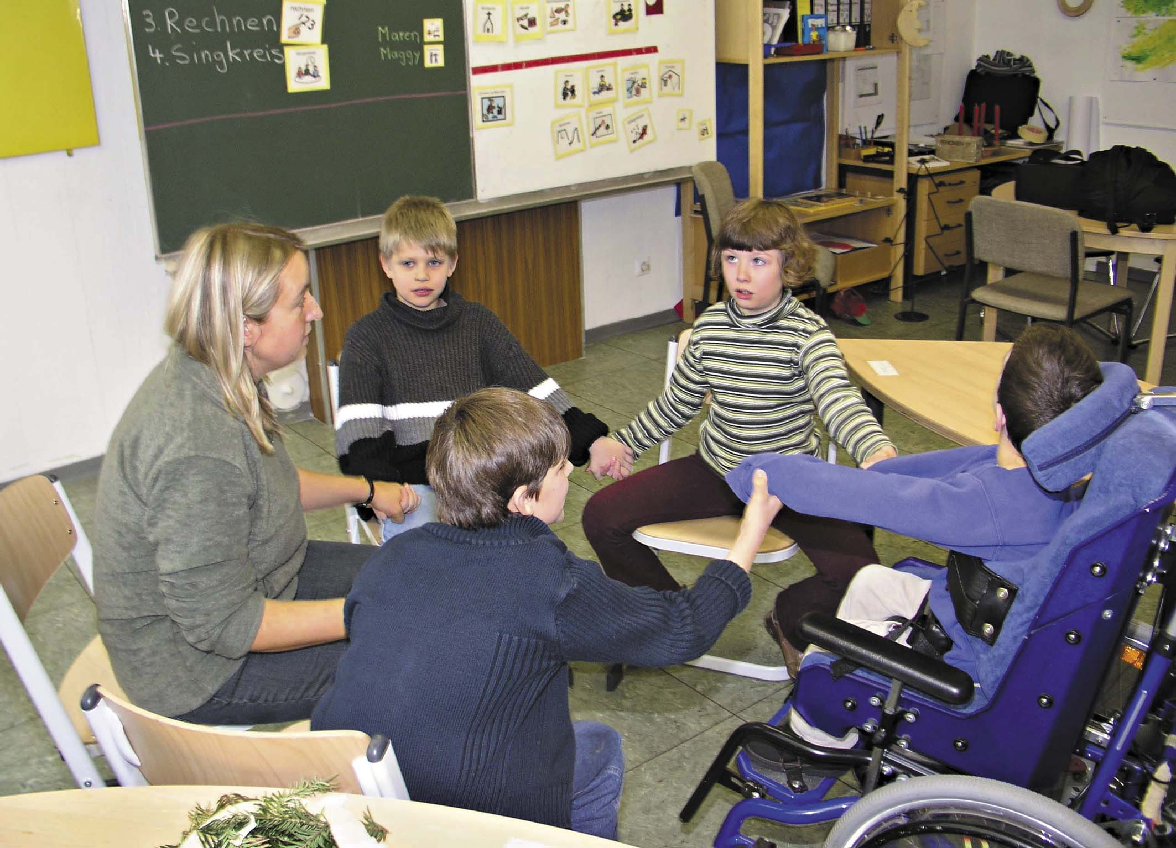
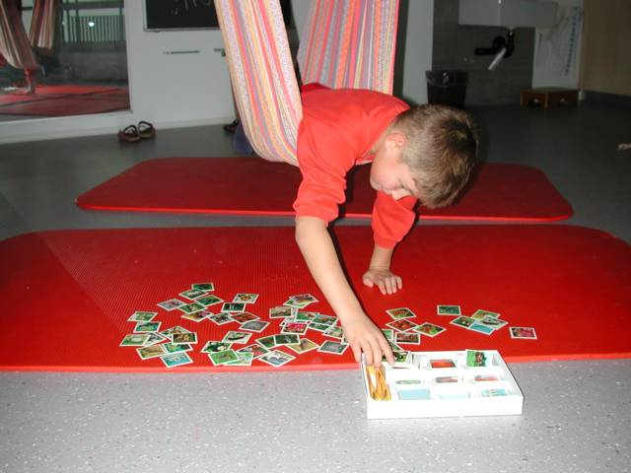
Condensation de l‘information
(p.ex. diagnostic,
critères AI)
Recommendation concernant des mesures
(p. ex. lieu principal de la prise en charge
Informations
Anamnèse
Observations
Expérience
d‘apprentissage
Théories
psychologiques
Objectifs explicits ou implicits
de développement
et de formation
Personalité
d‘experts
Entretiens
„Besoins“
Systèmes de
classification
Rapports
Offres à disposition
Experience
Résultats
des tests
Performance
scolaire
Evaluation
Analyse
Planification
Réalisation
Notes:
Es ist nicht immer transparent, welche Zusatzinformationen (über den IQ hinaus) den Ausschlag für den einen oder den anderen Vorschlag gegeben haben. Diese Zusatzinformationen sind von den Prozessschritten «Analyse» und «Planung» beigezogen und verarbeitet. Das Standardisierte Abklärungsverfahren erfasst diese Informationen systematisch.

Slide 6
Conditions de la CDIP concernant le contenu
Evaluation sommative et non formative
Faisabilité, praticabilité
Applicable aussi bien en éducation précoce spécialisée qu’à l’école
Séparation du service évaluateur du service de réalisation
Exigences de qualification pour les professionnels pratiquant les évaluations
Indication de la protection des données, des droits parentaux et des droits de recours
Proposer une documentation et une structure unifiées du rapport d’évaluation

Slide 7
2. Bases et principes de la procédure d’évaluation
But
Assurer les chances optimales de développement et de formation
en tenant compte des exigences nationales et internationales comme des conditions locales
Grâce à l’interaction positive des attentes (buts) et grâce au soutien (moyen)
En s’appuyant sur les capacités et les besoins de l’enfant, du jeune et de son environnement

Slide 8
L‘utilisation multidimensionnelle de l‘information
La procédure d‘évaluation standardisée
Niveau
organisationnel
Décision
Niveau
contextuel
Evaluation
contextuelle
Réalisation
Niveau
individuel
Vérification
Evaluation
individuelle
© MHADIE 2007, modifiziert

Slide 9
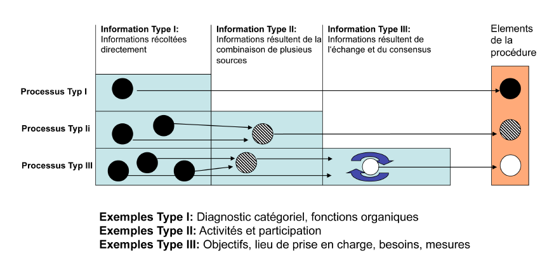
Les différents types d’informations de la procédure
Notes:
In jedem diagnostischen Prozess werden ganz unterschiedliche Informationen erhoben. Es ist von zentraler Bedeutung, die Funktion dieser unterschiedlichen Informationstypen zu unterscheiden und die Informationen adäquat zu verarbeiten und zu gewichten.
Einige Informationen werden von einer einzelnen Fachperson erfasst (Informationstyp 1) und fliessen direkt ins Abklärungsverfahren ein (Prozesstyp 1). Dazu gehört die Diagnose eines Syndroms, einer Krankheit oder Störung (z.B. «Down-Syndrom», «Duchenne Muskeldystrophie» oder «Kannerscher Autismus»). Diese Informationen sind kontextunabhängig und können somit in einem klinischen Kontext abschliessend beurteilt werden. Deshalb müssen sie nicht durch Angaben von Lehrpersonen oder Eltern bestätigt werden. Eine medizinische Diagnose löst alleine aber noch keine Massnahme aus.
Andere Informationen beziehen sich auf die Bereich der Aktivitäten und der Partizipation. Eine Aktivität ist beispielsweise die Lesefertigkeit. Hier macht es allenfalls Sinn, einen standardisierten Lesetest durchzuführen. Diese Testinformation muss aber zwingend ergänzt werden – beispielsweise durch die Einschätzung der aktuellen Lehrperson, die Einschätzung der Eltern und/oder eine Beobachtung im schulischen Alltag. Informationen zu Aktivitäten und zur Partizipation sind kontextspezifisch, sie müssen in Situationen erfasst werden, wo Lesen auch tatsächlich beobachtet und beurteilt werden kann. Um ein verlässliches Bild von den Fähigkeiten eines Kindes zu erhalten, müssen Befunde oder Beobachtungen aus verschiedenen Kontexten berücksichtigt werden (Informationstyp 2). Die Einschätzung erfolgt hier durch die Kombination von Informationen aus verschiedenen Quellen (Prozesstyp 2).
Welche Entwicklungs- und Bildungsziele sollen für ein bestimmtes Kind angestrebt werden? Welches soll der Hauptförderort sein? Welche Massnahmen sind zur Erreichung der erwähnten Ziele sinnvoll? Diese Fragen lassen sich nicht durch lineare Ableitungen einzelner Informationen (z.B. eines IQ‘s) beantworten. Die Informationen sind kontextabhängig, etwa von verfügbaren Bildungsangebot, von den Erwartungen der Beteiligten und von Überlegungen zum Entwicklungs- und Bildungspotential des einzelnen Kindes oder Jugendlichen (Informationstyp 3). Diese Informationen müssen durch Austausch und gemeinsame Vereinbarung erarbeitet werden (Prozesstyp 3). Hier sind die Vorstellungen der Erziehungsberechtigten und des betroffenen Kindes resp. Jugendlichen verbindlich einzubeziehen.

Slide 10
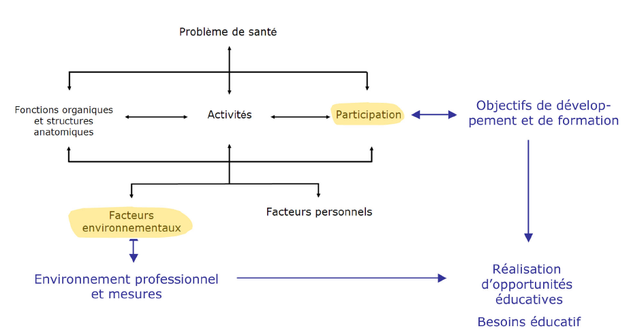
Modèle de la CIF étendu à la procédure d’évaluation

Slide 11
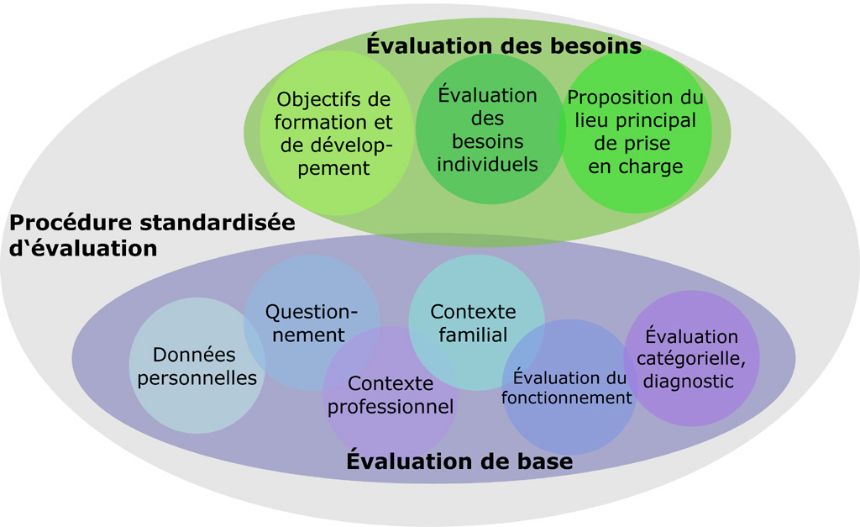
… et mise en œuvre dans la procédure d‘évaluation

Slide 12
Evaluation de base et évaluations des besoins
Evaluation de base
Evaluation des besoins
s

Slide 13
Principes de la procédure d‘évaluation
Le principe des «regards croisés» est garanti de manière systématique tout au long du processus d’évaluation.
Le service évaluateur est distinct du service prestataire des mesures recommandées.
L’implication des titulaires de l’autorité parentale dans la procédure est garantie. Ce sont des partenaires importants pour la collecte des informations et la définition des objectifs de prise en charge.
Les qualifications des professionnels chargés de la mise en œuvre de la procédure répondent à des standards minimaux.
La rédaction des rapports d’évaluation suit une structure unifiée (standardisée), mais le niveau de détail peut varier.
Les recommandations rédigées sur la base de la procédure standardisée ne sont pas traitées de manière seulement formelle, mais également en fonction de leur pertinence sous l’angle des contenus et des spécialisations.

Slide 14
A) Le principe des «regards croisés» est garanti de manière systématique tout au long du processus d’évaluation.
L’évaluation et les recommandations qui en découlent ne sont pas le fait d’un seul expert. Les appréciations des acteurs suivants sont systématiquement intégrées à la procédure:
– les représentants légaux,
– les spécialistes actifs dans l’environnement professionnel,
– ainsi que, le cas échéant, d’autres professionnels (interdisciplinarité).
Les évaluations et recommandations sont le fruit d’une recherche de consensus entre les participants.
Si un tel consensus n’émerge pas au fil de la procédure, les divergences de vues doivent apparaître de manière transparente dans le suivi de la procédure et dans le rapport d’évaluation.

Slide 15
B) Le service évaluateur est distinct du service prestataire des mesures recommandées.
Le service évaluateur est distinct de celui qui est chargé de mettre en œuvre les mesures recommandées à la suite de la procédure d’évaluation. Il n’y a pas d’auto-attribution des prestations.
Dans certaines situations, par exemple dans le cas où il serait reconnu qu’une intervention de pédagogie spécialisée précoce déjà entamée doit pouvoir se prolonger en tant que mesure renforcée à moyen terme, il est possible que la personne «en place» continue l’intervention, mais cela implique – dans le cadre de la procédure d’évaluation standardisée – l’intervention d’un regard extérieur indépendant.

Slide 16
C) L’implication des titulaires de l’autorité parentale dans la procédure est garantie. Ce sont des partenaires importants pour la collecte des informations et la définition des objectifs de prise en charge.
Les titulaires de l’autorité parentale sont des partenaires importants pour le processus diagnostique et pour les décisions qui concernent la mise en place des mesures de soutien. Ils sont formellement partie prenante dans la procédure.
En particulier, il sera tenu compte de leur avis lors de la détermination:
– des objectifs de développement et de formation, ainsi que
– lieu de prise en charge (setting).

Slide 17
D) Les qualifications des professionnels chargés de la mise en œuvre de la procédure répondent à des standards minimaux.
Chaque canton détermine le ou les service(s) chargé(s) du traitement des demandes et de la mise en œuvre de la procédure standardisée.
Les professionnels actifs dans ces services disposent des qualifications suivantes:
– une formation de niveau «haute école» reconnue par le canton, la Confédération ou la CDIP,
– une expérience de pratique diagnostique auprès d’enfants ou de jeunes avec des besoins développementaux ou éducatifs élevés,
– la connaissance des fondements et de la structure de la procédure d’évaluation standardisée,
– ainsi que de très bonnes connaissances des ressources et des offres locales, cantonales et intercantonales pour les enfants et les jeunes à besoins développementaux ou éducatifs élevés.

Slide 18
E) La rédaction des rapports d’évaluation suit une structure unifiée (standardisée), mais le niveau de détail peut varier.
Le rapport d’évaluation se compose des éléments suivants:
Données personnelles de l’enfant / du jeune
Annonce et questionnement
Contexte professionnel
Contexte familial
Données relatives au fonctionnement
Classification catégorielle
Estimation des objectifs de développement et de formation
Estimation des besoins
Recommandation concernant le lieu principal de prise en
charge et les mesures à mettre en œuvre
Evaluation de base
Evaluation
des besoins

Slide 19
F) Les recommandations rédigées sur la base de la procédure standardisée ne sont pas traitées de manière seulement formelle, mais également en fonction de leur pertinence sous l’angle des contenus et des spécialisations.
Il est recommandé aux cantons de ne pas traiter ces demandes de manière uniquement formelle, mais d’examiner leur pertinence en termes de contenus et de spécialisations.
Cela implique que les personnes chargées des décisions disposent des qualifications spécifiques nécessaires, sans quoi il ne leur serait pas possible de juger des besoins présentés et d’exprimer, le cas échéant, un avis critique.

Slide 20
Tranche d‘âge de 0 à 20 ans
Exemple à partir des besoins spéciaux de formation
Domaines couverts par la PES
De la naissance jusqu‘à l‘âge maximum de 20 ans
Différentes anomalies (par ex. dommages prénataux, anomalies dans le développement psychomoteur, déficience intellectuelle, amblyopie)
Evaluation systématique des aspects similaires (par ex. limitation des activités, diagnostics, caractéristiques de l'environnement professionnel et familial)
Questionnaires en partie adaptés à l‘âge

Slide 21
3. Caractéristiques de la procédure
Classification
de ce qui « est »
Evaluation de base
Question-
nement
Contexte
familial
Données
personnelles
Evaluation
catégorielle,
diagnostic
Contexte
professionnel
Evaluation
du fonction-
nement

Slide 22
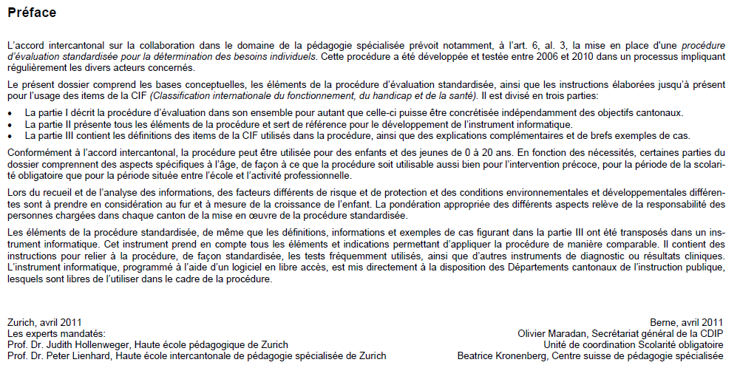
Téléchargement des Dossiers:
http://www.sav-pes.ch
→ Documents explicatifs
→ Dossier
Notes:
Das Standardisierte Abklärungsverfahren: Zielsetzungen, Aufbau und Anwendung

Slide 23
Données générales
Données personnelles de l’enfant / du jeune
Données relatives au titulaire de l‘autorité parentale
Données relatives à l’office et à la personne conduisant la procédure
Questionnements
Une petite explication du questionnement qui a été mené durant la déclaration

Slide 24
Contexte professionnel
Lieu principal de prise en charge et mesures
Lieu ou l’enfant / le jeune est principalement suivi
Mesures qui sont actuellement dispensées sur le lieu principal de prise en charge et en dehors de ce lieu
Mesures importantes qui ont été dispensées par le passé
Evaluation des facilitateurs et des obstacles dans l’environnement professionnel actuel
Attitudes, soutien et relations
Locaux, équipement matériel
Utilisation de moyens auxiliaires personnels
Autres facteurs de risque et de protection

Slide 25
Contexte familial
Données concernant la situation familiale actuelle
Conditions de vie et de soins
Situation professionnelle
Fratrie
Autres données pertinentes concernant la situation passée et actuelle de la famille
Evaluation des facilitateurs et des obstacles dans l’environnement familial
Attitudes, soutien et relations
Locaux, équipement matériel
Utilisation de moyens auxiliaires personnels
Autres facteurs de risque et de protection

Slide 26
Facteurs de risque pour la santé et événements de vie critiques
Problèmes médicaux importants dans la famille
Difficultés particulières durant la grossesse et/ou durant la prime enfance
Données pertinentes concernant les événements critiques vécus par l’enfant / le jeune
Données concernant les expériences actuelles vécues par l’enfant / le jeune et pouvant avoir une influence sur son développement et son état actuel

Slide 27
Fonctionnement
Domaines
Activités et participation
Fonctions organiques
Estimation d’items de la CIF pertinents pour tous les domaines de l’éducation précoce spécialisée et de la scolarité.
«Pas de problème»
«Problème léger / moyen / grave / impossibilité complète »
«Problème ne pouvant être précisé»
«Pas de données / sans objet»
Aide avec des exemples courts dans l‘outil en ligne

Slide 28
Classification catégorielle
Diagnostics principaux et secondaires s’ils sont connus
Caractéristiques du code CIM-10
Au cas où la problématique ne peut être traduite par un diagnostic:
- brève description de la problématique

Slide 29
Comparaison de ce
qui « est » et de ce qui
« devrait être ».
Objectifs de
formation
et de dévelop-
pement
Evaluation
des besoins
individuels
Proposition
du lieu
principal de
prise en
charge
Evaluation des besoins

Slide 30
Estimation des objectifs de développement et de formation
Estimation à partir de 6 domaines d’intervention
Orientation des domaines d’activitiés et de participation de la CIF
Base pour un échange commun / une orientation commune quant aux buts de développement et de formation pour l’enfant concerné / viser les jeunes concernés
Evaluation actuelle et évaluation des objectifs poursuivis
Conforme au groupe d’âge / au plan d’études
Individualisée

Slide 31
Estimations des besoins
À partir des champs suivants
Mesures de pédagogies spécialisées:
aussi bien des mesures pédagogiques et thérapeutiques que la logopédie et la psychomotricité
(ce besoin peut être identifié spécifiquement)
Mesures d’assistance et/ou de conseil (transport, etc.)
Prise en charge (structure de jour, internat, etc.)
Evaluation séparée de chaque besoin
Pas de besoins particuliers
Les besoins peuvent être couverts au moyen de ressources attribuées localement
Des mesures renforcées sont nécessaires
Notes:
Auf der Basis der angestrebten Zielvorstellung kann sich in bestimmten Bereichen ein erhöhter Bedarf ergeben. Je nach Problematik und Zielorientierung kann dieser unterschiedliche Massnahmen erforderlich machen, beispielsweise bezüglich sonderpädagogischer Unterstützung, Assistenz oder Betreuung.
Für jede Bedarfskategorie ist einzuschätzen, ob
kein Bedarf besteht,
ob der Bedarf mit lokal zugesprochenen Ressourcen abgedeckt werden kann (beispielsweise durch in der Schule vorhandene „Integrative Förderung“ durch eine Fachperson in Schulischer Heilpädagogik)
oder ob individuell zugesprochene „verstärkte“ Massnahmen erforderlich sind, um die angestrebten Entwicklungs- und Bildungsziele zu erreichen.

Slide 32
Proposition de mesures
Résumé de l’évaluation
Propositions
Recommandation concernant le lieu principal de prise en charge
Mesures recommandées sur le lieu principal de prise en charge
Mesures recommandées qui ne doivent pas être offertes sur le lieu principal de prise en charge
Mesures recommandées qui s’adressent à l’entourage de l’enfant / du jeune
Informations de l’institution
Plus tard, après la décision de l’autorité compétente
Complément de mesures qui doivent être effectivement approuvées et mises en place

Slide 33
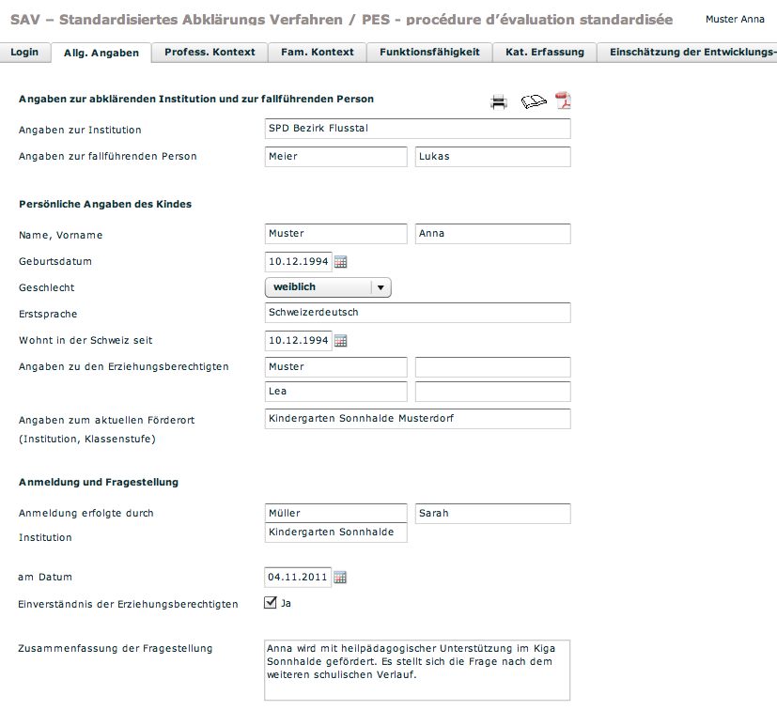
Outil électronique pour les applications dans les cantons

Slide 34
6. Questions et réponses

